Slide 1
Zadovoljstvo zaposlenih u bolnici
Zbo 2020

Slide 2
Zadovoljstvo 339 zaposlenih zdravstvenih radnika u bolnici sombor

Slide 3
stres
U covid zoni radi ili je radilo38,3% zaposlenih zdravstvenih radnika bolnice

Slide 4
Najveći izazov rada u uslovima epidemije
COVID-19

Slide 5
Promena i zadovoljstvo

Slide 6
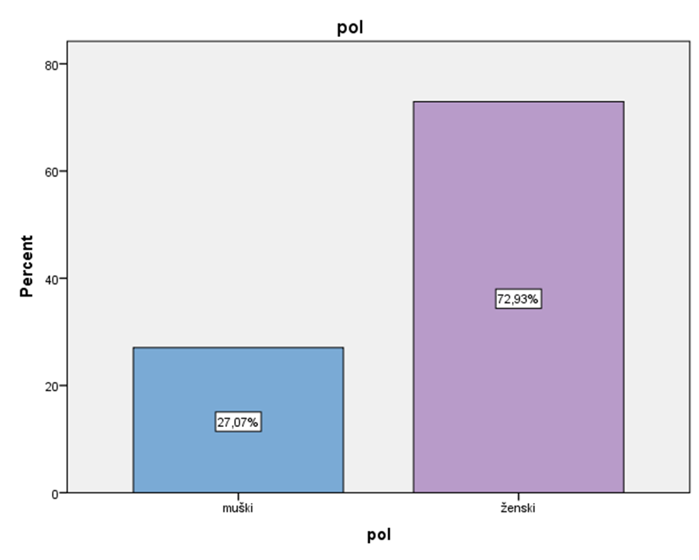
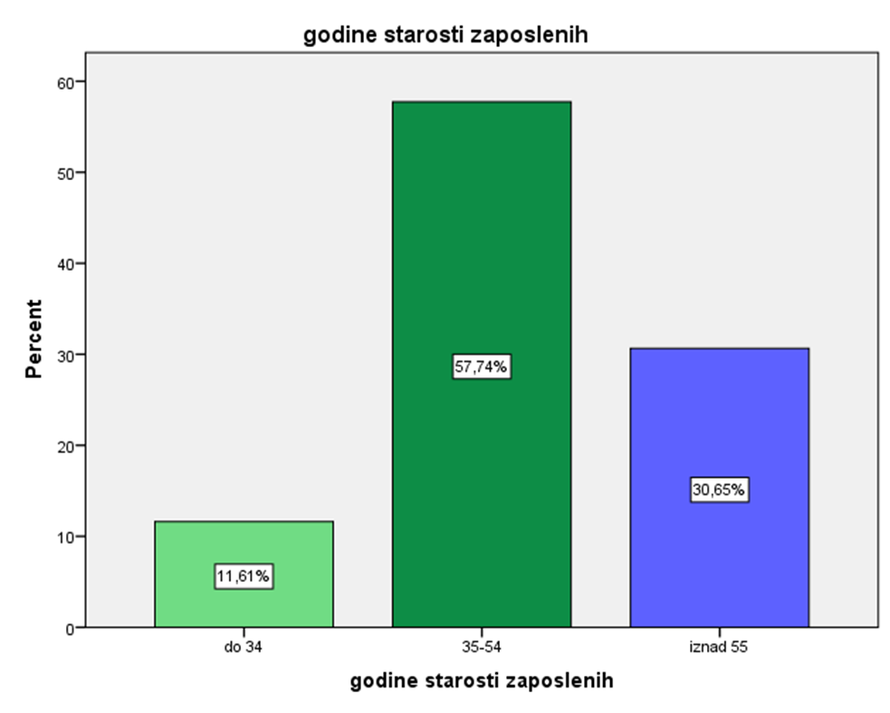
Zaposleni u bolnici zbo

Slide 7
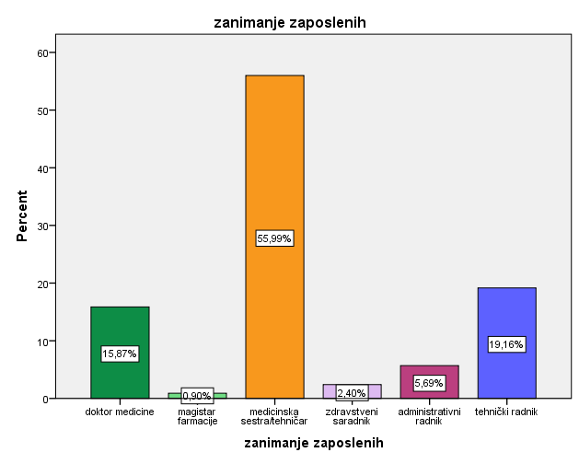
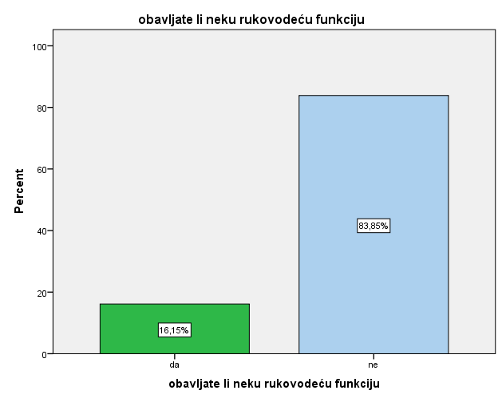
Zaposleni u bolnici ZBO

Slide 8
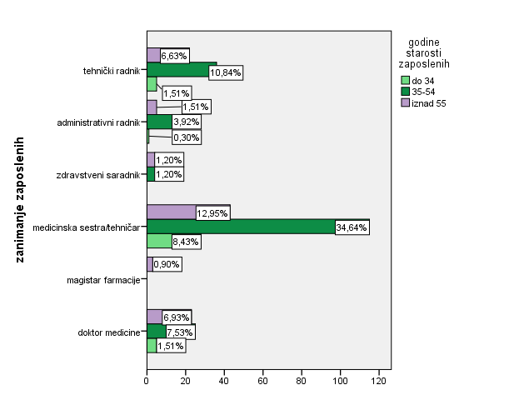
Prikaz starosne strukture zaposlenih, po zanimanjima

Slide 9
Hvala
Davorka Bosnić
Dipl. Psiholog ZZJZ Sombor 2021.

